Slide 1

ШИНЖЛЭХ УХААН ТЕХНОЛОГИЙН ИХ СУРГУУЛЬ
Мэдээлэл, Холбооны Технологийн Сургууль
F.CSM101 Программчлалын үндсэн аргууд
Функционал программчлалын парадигм
Лекц 10
Доктор (Ph.D) Ганбаатарын ГАНБАТ
2023-2024 Хавар

Slide 2
10
#
#
Лекцийн агуулга
Төлөвгүй тооцоолол
Илэрхийлэл ба функц
Бууралт тооцоолол
Үндсэн бүрдэл
Тооцоолох/үнэлэх (Evaluation)
Утга, Стратеги
Функционал PL
Pattern matching
Функционал стайлын программчлал
Төрөл, Императив тал
Дүгнэлт

Slide 3
#
#
Удиртгал
Функционал программчлал (FP)-ын парадигм:
Тооцоолол нь төлвийн өөрчлөлт дээр биш илэрхийллийг хувиргах (rewriting) зарчмаар явагддаг.
Уг парадигмын "дагнасан (pure)" хэлбэрийн хэл нь санах ойн ойлголт ашигладаггүй (ямар ч гадаад нөлөө (side effect) байхгүй).
Орчныг байгуулснаас хойш илэрхийлэл үргэлж ижил утгатай байна.

Slide 4
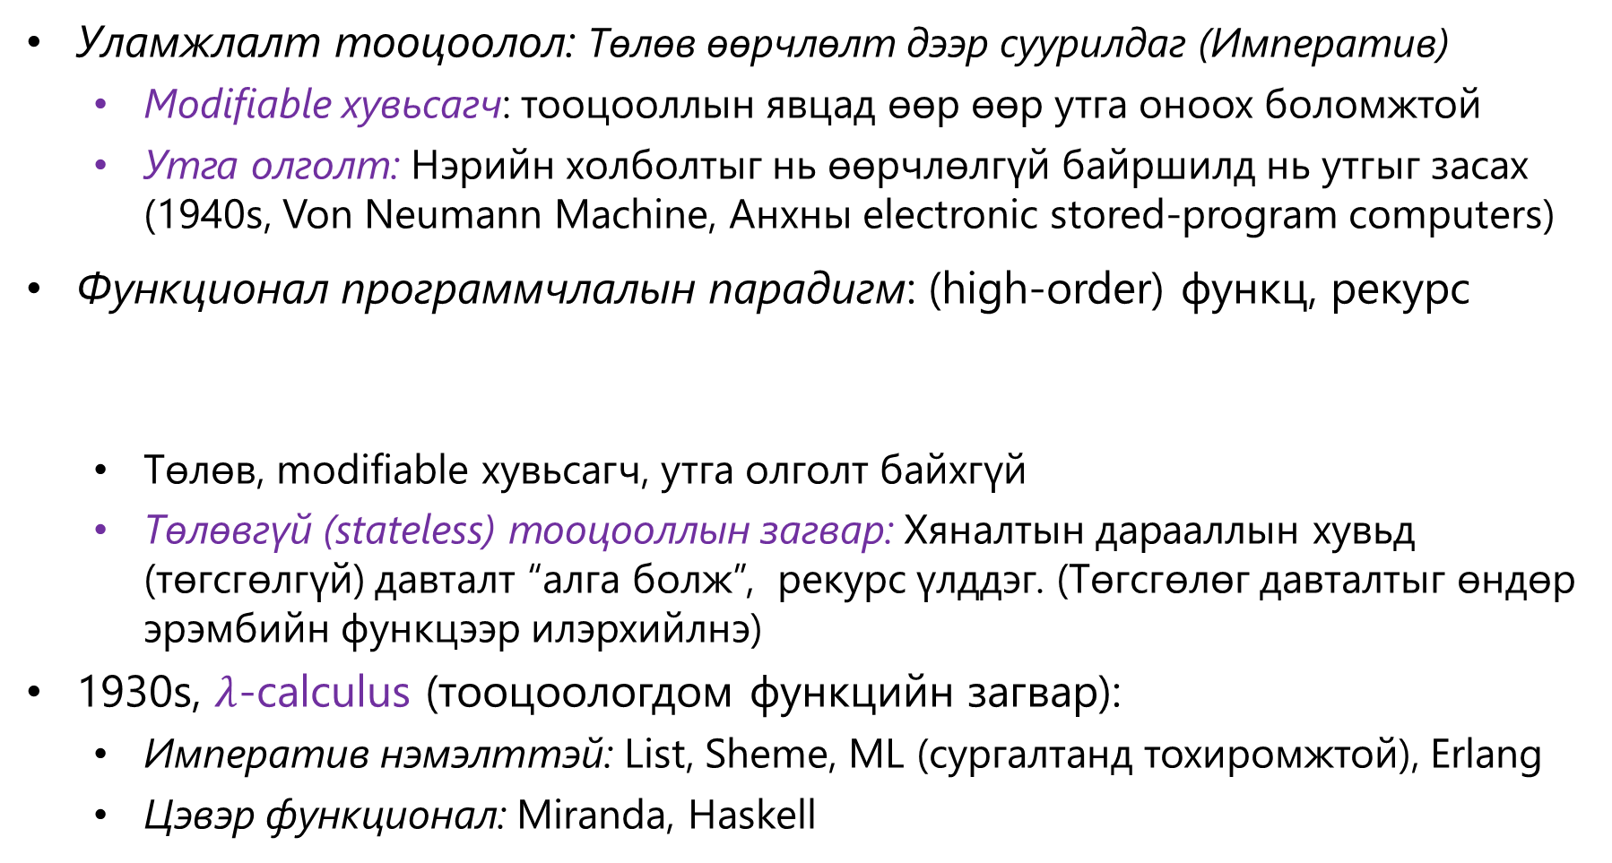
#
#
Төлөвгүй тооцоолол
Уламжлалт тооцоолол: Төлөв өөрчлөлт дээр суурилдаг (Императив)
Modifiable хувьсагч: тооцооллын явцад өөр өөр утга оноох боломжтой
Утга олголт: Нэрийн холболтыг нь өөрчлөлгүй байршилд нь утгыг засах (1940s, Von Neumann Machine, Анхны electronic stored-program computers)
Функционал программчлалын парадигм: (high-order) функц, рекурс
Төлөв, modifiable хувьсагч, утга олголт байхгүй
Төлөвгүй (stateless) тооцооллын загвар: Хяналтын дарааллын хувьд (төгсгөлгүй) давталт “алга болж”, рекурс үлддэг. (Төгсгөлөг давталтыг өндөр эрэмбийн функцээр илэрхийлнэ)
1930s, $λ$-calculus (тооцоологдом функцийн загвар):
Императив нэмэлттэй: List, Sheme, ML (сургалтанд тохиромжтой), Erlang
Цэвэр функционал: Miranda, Haskell
Онолын хувьд тооцоолол нь илэрхийлэлийн дахин бичилтээр (rewriting) буюу зөвхөн орчны өөрчлөлтөөр явагддаг (санах ойн ойлголтоос ангид).
Notes:
Давталтын болон рекурсив бүтцүүд нь төгсгөлгүй үргэлжилсэн (болон магадгүй сарнисан) тооцоолол хийх боломжийг олгодог эквивалент хоёр механизм гэдгийг уншигчид өмнө нь мэддэг болсон (6-р бүлгийг үзнэ үү).

Slide 5

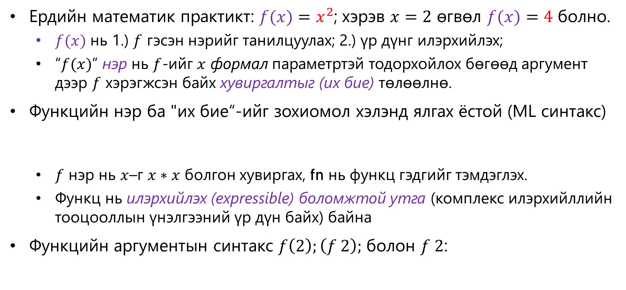
# STATELESS ТООЦООЛОЛ
#
Илэрхийлэл, функц
Ердийн математик практикт: $f(x)=x^{2}$; хэрэв $x=2$ өгвөл $f(x)=4$ болно.
$f(x)$ нь 1.) $f$ гэсэн нэрийг танилцуулах; 2.) үр дүнг илэрхийлэх;
“$f(x)$” нэр нь $f$-ийг $x$ формал параметртэй тодорхойлох бөгөөд аргумент дээр $f$ хэрэгжсэн байх хувиргалтыг (их бие) төлөөлнө.
Функцийн нэр ба "их бие“-ийг зохиомол хэлэнд ялгах ёстой (ML синтакс)
$f$ нэр нь $x$–г $x∗x$ болгон хувиргах, fn нь функц гэдгийг тэмдэглэх.
Функц нь илэрхийлэх (expressible) боломжтой утга (комплекс илэрхийллийн тооцооллын үнэлгээний үр дүн байх) байна
Функцийн аргументын синтакс $f\left(2\right);\left(f 2\right);$ болон $f 2$:

Slide 6


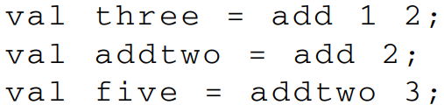
# STATELESS ТООЦООЛОЛ
# ИЛЭРХИЙЛЭЛ, ФУНКЦ
Бичих, хэрэглэх зарим хэлбэр
Функцэд заавал нэр өгөхгүйгээр бичих, ажиллуулах боломжтой.
Хэрэглээг шууд зэрэгцүүлэн (хаалтгүй) тэмдэглэж болох ба зүүн талруугаа холбоостой гэж үзнэ (prefix).
-гийг
Нэг функционал илэрхийлэл дотор нөгөөг хориглохгүй (нэргүй функц)
Дараах байдлаар дуудаж хэрэглэх боломжтой:
Notes:
add утга бол у аргумент өгөхөд x+y-г буцаадаг нэргүй фнкуцийг, x аргумент өгсөн үед буцаадаг функц. Ялангуяа addtwo нь өөр илэрхийллийн үнэлгээний үр дүнд олж авсан функц гэдгийг анхаарна уу.

Slide 7

# STATELESS ТООЦООЛОЛ
# ИЛЭРХИЙЛЭЛ, ФУНКЦ
Syntactic sugar
val, fn тэмдэглэгээ нь чухал боловч бага зэрэг нуршуу.
-гийг
Ерөнхий тохиолдолд
Зүгээр л syntactic sugar (товч бичихэд тохиромжтой)
Нөхцөл илэрхийлэлтэй рекурсив тодорхойлолт: Жнь: factorial
Notes:
add утга бол у аргумент өгөхөд x+y-г буцаадаг нэргүй фнкуцийг, x аргумент өгсөн үед буцаадаг функц. Ялангуяа addtwo нь өөр илэрхийллийн үнэлгээний үр дүнд олж авсан функц гэдгийг анхаарна уу.

Slide 8
# STATELESS ТООЦООЛОЛ
#
Бууралтаар тооцоолох
Бууралт (Reduction): Хэрэв арифметик функц болон нөхцөлт илэрхийллийг тооцохгүй бол комплекс илэрхийллийг утга болгон хувиргах(үнэлгээ) процедурыг rewriting процесс гэж тодорхойлж болно.
Комплекс илэрхийлэлд "аргументад хэрэглэгдэх функц" хэлбэрийн дэд илэрхийлэл нь
Эхлээд формал параметрт байгаа функцийн их биеээр текстийн хувьд,
Дараа нь өөрийн ээлжин дээр бодит параметрээр солигддог.
Дараах тохиолдолд тооцоолол сарнисан (diverges) гэх бөгөөд үр дүн нь тодорхойгүй болсон гэж хэлнэ. r-ийн үнэлгээг агуулсан тооцоолол бүр дахин бичилт

Slide 9
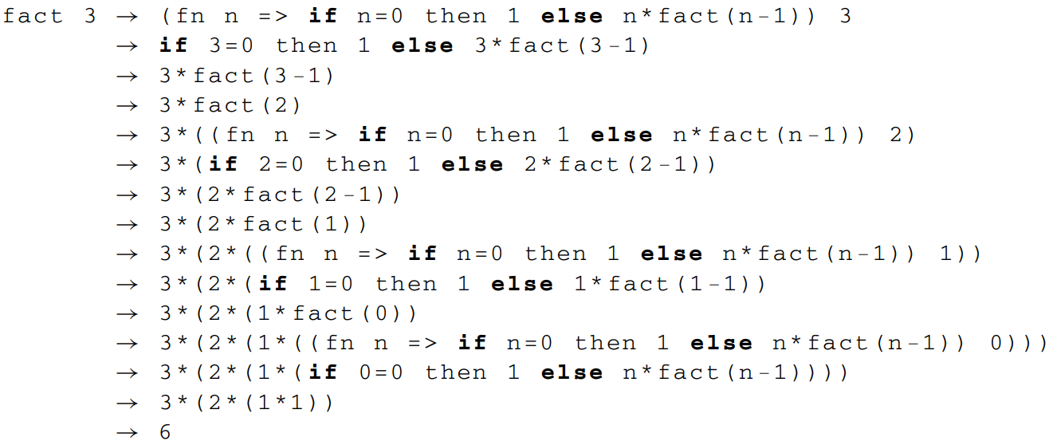
# STATELESS ТООЦООЛОЛ
БУУРАЛТ ТООЦООЛОЛ
Жишээ: fact n
Notes:
We can compute a simple expression using this computational model (we use → to indicate a reduction step)
Арифметик тооцоолол болон нөхцөлт илэрхийлэлгүй үед тооцооллын бусад бүх үйлдлүүд тэмдэгт мөрийн симболик удирдлагаар хэрхэн явагддагийг анхаарна уу: хувьсагч байхгүй, биелэлтийн стек дээрх утгыг шинэчлэхгүй. Зураг 11.1 нь дан симболик удирдлагын өөр нэг жишээг агуулж байна. (Энэ нь ялгах функцийг бичихэд төвөгтэй арга юм!) (Зургийг шинжлэхдээ fun гэдэг нь val ... fn гэсэн үгийн товчлол гэдгийг санаарай.)

Slide 10
# STATELESS ТООЦООЛОЛ
#
Суурь бүрдлүүд
Синтаксийн хувьд цэвэр FL нь зөвхөн илэрхийлэлтэй (командгүй)
Data, нөхцөлт илэрхийлэл дээрх боломжит утгууд болон анхдагч үйлдлүүдээс гадна илэрхийллийг тодорхойлох хоёр үндсэн бүтэц байдаг:
exp илэрхийлэл, x параметр дээрх хийсвэрлэл: x-ийг exp болгон хувиргах тэмдэглэгээг (fn x => exp) зөвшөөрдөг.
f_exp илэрхийллийн өөр нэг a_exp илэрхийлэл дэх хэрэглээ: f_exp функцийн a_exp аргумент дээрх хэрэглээ (f_exp a_exp)
Программ болон data хооронд бүрэн homogeneity оршдог.
Функцийг нөгөөд дамжуулах, (high-order) функцийн үр дүнгээр буцаах
Семантик хувьд, программ нь утга тодорхойлолтын цуваа байна
Тодорхойлолт бүр нь орчинд шинэ холбоос үүсгэнэ
Дурын комплекс илэрхийллийн үнэлгээг шаарддаг
Өндөр эрэмбийн болон рекурсив функц нь уян хатан, хүчтэй болгодог.

Slide 11
# STATELESS ТООЦООЛОЛ
СУУРЬ БҮРДЛҮҮД
Тооцооллын семантик
Илэрхийллийг утга шууд заасан хэлбэртэй болтол хоёр үйлдлийг давтах (хялбар симболик rewriting буюу бууралт(reduction)-ийг ашигладаг):
Тухайн орчин дахь энгийн хайлт: Identifier орчинд олдох үед түүнийг тодорхойлолтоор нь солино.
Аргументад хэрэглэгдэх функционал илэрхийлэлтэй ажилладаг ба хуулах (copy) дүрмийн нэг хувилбарыг ашигладаг
Redex: Буурч болох илэрхийлэл: ((fn x => body) arg)
Reductum: өмнөх редексийн body доторх x-ийн байршил бүрт arg-ийн хуулбарийг сольсон байх илэрхийлэл (хувьсагч capture хийхээс зайлсхийх).
β-дүрэм: Редекс дотор дэд илэрхийлэл болж гарч ирэх exp илэрхийлэл нь exp1 болж буурдаг (тэмдэглэгээ: exp → exp1)
редексийг түүний редектумаар солин exp1-ийг exp-ээс гарган авдаг.
Notes:
Algol 60-ийн зохион бүтээгчдийн тавьсан асуудал бол процедурын тодорхойлолт, дуудлагын нарийн семантикийг өгөх явдал байв. Тодорхой параметр бүхий функцийг дуудвал ямар нөлөө үзүүлэхийг семантик нь энгийн байдлаар зааж өгөх ёстой. Тэдний сонгосон шийдэл нь хуулбарлах дүрэм гэж нэрлэгддэг функцийг дуудлах семантикийг тодорхойлох явдал байв. Бид үүнийг нэг аргументийн функцийн хувьд хэлэх болно:
Хуулах дүрэм: f нь x гэсэн нэг формал параметртэй функц, а нь x-тэй тохирох төрөлтэй илэрхийлэл байг. Бодит a параметртэйгээр f–г дуудах нь формал параметр x-ийн бүх тохиолдлыг a-аар сольсон f-ийн биеийн биелэлт дээр семантикийн хувьд эквивалент байна.

Slide 12
#
#
Үнэлгээ (Evaluation) - Тооцоолол
Дор хаяж хоёр асуудал нээлттэй байна:
Бууралтын төгсөх нөхцөл нь юу вэ
"утга шууд заасан хэлбэр" гэж юу вэ?
β-дүрэмд нарийвчилсан ямар семантик байх ёстой вэ,
Зөвхөн боломжит хувьсагчийг олж авах (capture) тухай биш,
Нэг илэрхийлэлд нэгээс олон редекс байх үед
Дахин бичих явцад дагаж мөрдөх шаардлага

Slide 13

# EVALUATION
#
Утга
Утга: дахин бичигдэхгүй илэрхийлэл. FL-д Анхдагч төрлийн, функцийн
G-тэй ямар утга холбох нь тодорхойгүй бөгөөд 2 тохиолдолтой
FL байнга сүүлийнхийг ашигладаг – хийсвэрлэл "доор" үнэлгээ байхгүй.
fn x => exp хэлбэрийн илэрхийлэл бүр нь утга
аргументад хэрэглэх хүртэл exp-ийн редексийг хэзээ ч дахин бичихгүй.
Notes:
Тодорхойлолт ёсоор тэнцүүгийн баруун талд байгаа илэрхийлэлийн үнэлгээ, дараа нь үүссэн утгыг =-ийн зүүн талд байгаа нэртэй холбоно.
Гэхдээ G-тэй ямар утга холбох нь тодорхойгүй байна.
Эхний тохиолдол нь сүүлийн дэд хэсгийн төгсгөлд өгсөн формал бус семантикийг илүү харгалзан үздэг.
Харин хоёр дахь нь императив хэл дээрх ердийн функц агуулгад илүү ойр буюу функцийн их биеийг дуудсан үед л үнэлэгддэг.

Slide 14
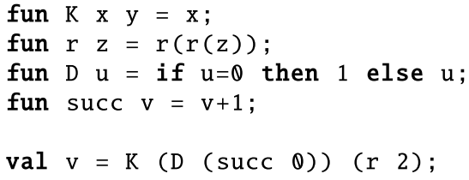
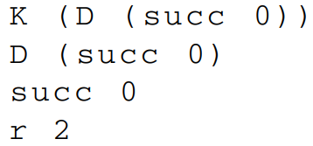
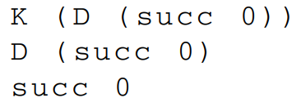
# EVALUATION
#
Үнэлгээний стратеги
FL нь high-order функцтэй тул үнэлэх стратеги бол илүү суурь асуудал.
β-дүрэм нь дангаараа тийм ч их ашиггүй: v-ийн баруунд 4 редекс
Хамгийн зүүн захын дүрмээр ч 3 редекс шаталсан тул ашиггүй
Хамгийн зүүн захын эрэмбэ + утгын/нэрийн/lazy стратеги хэрэгтэй.
Нэгээс олон редекстэй илэрхийлэл.
Аль утгыг v-тэй холбох, энэ нь хэрхэн тогтоогдох вэ?

Slide 15
# EVALUATION
# СТРАТЕГИ
Хэлбэрүүд
Утгаар үнэлэх: applicative-order, or eager, or innermost
Aргументийн илэрхийлэл нь утга болсны дараа л редекс үнэлэгдэнэ.
Өмнөх жишээний хувьд β-дүрмээр r (r 2)-д хүрч, улмаар r (r (r 2)) нь сарних тул v-д холбох утга байхгүй
Нэрээр үнэлэх: normal order or outer-most
Аргументийн хэсэг эхлээд буураагүй байхад редекс буурдаг.
Давхцал гарвал редексийг олон үнэлнэ. Энд ялгаатай утгыг олж авах боломжийг бий болгоно. Зардал их.
Lazy үнэлгээ: Нэрээр үнэлэхтэй адил ч редекс "хуулбар"-тай анх таарахдаа утгыг нь хадгалдаг. Дахин таарвал энэ хуулбарыг ашиглана.
Lisp, Scheme, ML, Erlang зэрэг нь утгын стратегийг (мөн тэд үндсэн императив талуудыг багтаасан учраас) ашигладаг
Миранда, Хаскелл (цэвэр функциональ хэлүүд) нар lazy үнэлгээг ашигладаг.

Slide 16
#
#
Функционал хэл дээрх программчлал (Programming in FL)
Бидний судалж буй механизмууд тооцоологдом функцийн программыг илэрхийлэхэд хангалттай (Тьюринг-гүйцэд хэлийг бүрдүүлдэг)
FL бүрийн гол цөм нь хэдий ч үүнийг бодит программчлалын хэл болгон ашиглахад хэтэрхий хатуу.
Тиймээс FL бүр энэ цөмийг өөр янзын олон механизмтай өргөн контекст дотор багтаасан байдаг (энэ нь программчлалыг хялбар, илүү илэрхийлэх чадвартай болгох зорилготой).

Slide 17

# (PROGRAMMING IN FL)
#
Локал орчин
Бидний ашиглаж буй орчны глобал тодорхойлолтын механизм нь орчин үеийн хэлний хувьд хэтэрхий жижиг бүтэц. Тиймээс эдгээрийг нэвтрүүлэх ил механизмуудыг өгөх нь зүйтэй, жишээлбэл:
зөвхөн exp1-н хамрах хүрээнд exp-ийн утгад x-г холбох.
Функционал илэрхийлэл нь бодит параметртэй холбогдсон функцийн формал параметрээс бүрдэх шаталсан хамрах хүрээ болон холбогдох орчныг шууд нэвтрүүлж байна. Үнэлгээний үүднээс авч үзвэл өмнөх бүтэц нь дараах бичиглэлийн syntactic sugar :
Тодорхойлолтыг орчинд анх удаа хадгалахад компайлдсан код үүсгэдэг үр ашигтай хэрэгжүүлэлтүүд байдаг ч энэ загвар нь интерпретатор дээр суурилсан хэрэгжилтийг шууд санал болгодог.

Slide 18
# (PROGRAMMING IN FL)
#
Интерактив байдал
Функционал хэл бүр нь интерактив орчинтой байдаг.
Хэл нь хийсвэр машин үнэлдэг илэрхийллүүдийг оруулан утгыг нь буцаана.
Тодорхойлолт нь глобал орчныг өөрчлөх хэсэгчилсэн илэрхийллүүд байна (мөн утга буцааж болно).
Тодорхойлолтыг орчинд анх хадгалахад компайлдсан код үүсгэх үр ашигтай хэрэгжилтээс үл хамааран интерпретатор дээр суурилсан хэрэгжилтийг шууд санал болгодог.

Slide 19
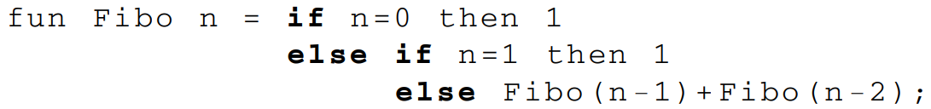
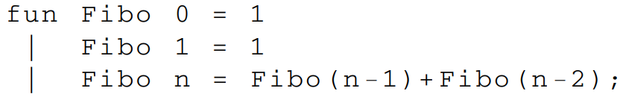
# (PROGRAMMING IN FL)
#
Паттерн тааруулах (Pattern Matching)
Рекурсив функционал программчлалд нэг ярвигтай нь "if“-ээр терминал тохиолдлыг хуваарилах. Жнь, Фибоначчийн цуваа (маш үр ашиггүй)
ML, Haskell зэрэг хэлний паттерн тааруулах (pattern matching) механизм.
Формал параметр нь identifier биш паттерн (схем) болж байна
Функц бодит параметр дээр хэрэгжихэд схемтэй харьцуулж эхний тохирох паттерний их биеийг сонгоно.

Slide 20
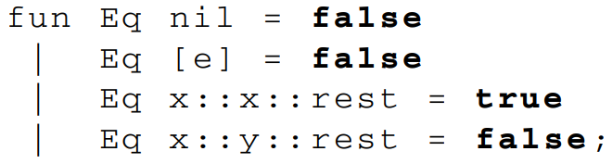
# (PROGRAMMING IN FL)
# ПАТТЕРН ТААРУУЛАХ
Жишээ
Ялангуяа бүтэцлэгдсэн төрлүүд, жнь жагсаалтад уян хатан. Энд :: нь “cons”
1
2
3
Паттернд буй нэр бодит параметрыг заах формал параметр болно.
Хувьсагч нэг паттернд хоёр удаа гарахгүй. Жнь, жагсаалтын эхний 2 элемент = бол true:
3-р нь х-ийг 2 удаа агуулсан, хориотой
Ердийнхөөс илэрхий товч тодорхой
Паттернд буй утгууд нь хоорондоо хамаарах эсэхийг шалгадаггүй.

Slide 21
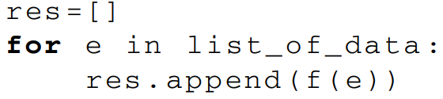
# (PROGRAMMING IN FL)
#
Функционал хэв маягийн программчлал
Функционал хэв маягаар программчлах нь хувиршгүй (immutable) өгөгдлийг тойрсон (жижиг) функцийн (том) олонлогоор хийгддэг.
Тусгай зориулалтын программд зориулан программчлалын ерөнхий схемийг high-order функц байхаар тодорхойлж болно.
Жнь: "map, filter“, императив "linear scan of a sequence"-тай эквивалент.
Маш чухал: Программ схемийг илүү ашиглан кодын модуларыг нэмэгдүүлдэг.
testing, verification, correctness тал дээр илүү хялбар, үр ашигтай.
Цэвэр програмчлалын хэлний онцлог нь ямар ч side effect-гүй байх
Том программ бичихэд төлөвтэй тооцооллоос зайлсхийх.
Программын correctness-г хянахад хялбар болгодог
Scala: Нэрийг зарлах: var (утга оноох), val (өөрчлөх боломжгүй холболт)

Slide 22
# (PROGRAMMING IN FL)
#
Төрөл
Төрлийг динамик шалгадаг Scheme-с бусад нь төрлийн хатуу статик системтэй.
Төрлийн систем pair, list, "records" зэрэг шинэ төрлийг тодорхойлох боломжтой. Жнь ML-д:
add_p нь int хосыг шаарддаг, n1-г утгатай, n2-г хоосон бол ажиллахгүй.
Төрлийн системийнх нь чухал хэсэг бол функц төрөл
Функц нь тэмдэглэгдэх, илэрхийлэгдэх утгууд (хэрэв хэл нь императив оролцоотой бол хадгалагдах боломжтой)
Notes:
Уламжлалт хэлтэй адил FL-д төрлийн систем чухал ач холбогдолтой.
Өмнө дурдсан бүх FL нь анхдагч төрлийг тэдний үйлдлийн хамтаар хангадаг.
Төрлийг динамик шалгадаг Scheme хэлээс бусад нь төрлийн нягт статик системтэй. Эдгээр төрлийн систем нь хос, list, "records" зэрэг шинэ төрлийг тодорхойлох боломжийг олгодог. Жнь ML-д:
add_p нь int хосыг шаарддаг, n1-г утгатай, n2-г хоосон бол ажиллахгүй.
Жишээлбэл, дараах өндөр эрэмбийн функц нь ихэнх төрэлтэй хэлэнд хориотой: fun F f n = if n=0 then f(1) else f("pippo");
Үүний шалтгаан нь формал параметр f нь нэгэн зэрэг int -> ’a ба string -> ’a гэсэн төрлүүдтэй байх ёстой (энд ‘a нь төрлийн хувьсагч, өөрөөр хэлбэл хараахан үүсгэгдээгүй нийтлэг төрөл).

Slide 23

# (PROGRAMMING IN FL)
# ТӨРӨЛ
Хориглодог илэрхийлэл
Төрөлтэй FL-д төрөлжүүлэх боломжгүй илэрхийлэл. Жнь:
Өөр нэг хориглогдсон илэрхийлэл (төрөлжүүлэлтийг зөрчсөн) өөртөө хэрэглэх (self-application) юм:
Оноолтын зүүн талд байгаа тул ‘a -> ’b хэлбэрийн төрөлтэй байх ёстой. Мөн Функцийн аргумент болох (баруун талд) тул функцэд шаардагдах төрөлтэй байх ёстой ('a төрлийн).
x нь нэгэн зэрэг 'a болон 'a -> 'b төрлийн байх ёстой тул эдгээр хоёр илэрхийллийг "нэгдмэл" байлгах арга байхгүй.
Scheme зэрэг төрлийн хатуу системгүй хэл Delta функцийг бичиж болно.
(4 3) гэж хэрэглэвэл int 4-ийг int 3-д хэрэглэх болж биелэлтийн үед хийсвэр машин алдаа өгнө (зүүн гар талын хэсэг нь функц биш).
Notes:
Жишээлбэл, дараах өндөр эрэмбийн функц нь ихэнх төрэлтэй хэлэнд хориотой: fun F f n = if n=0 then f(1) else f("pippo");
Үүний шалтгаан нь формал параметр f нь нэгэн зэрэг int -> ’a ба string -> ’a гэсэн төрлүүдтэй байх ёстой (энд ‘a нь төрөл хувьсагч, өөрөөр хэлбэл хараахан үүсгэгдээгүй нийтлэг төрөл).

Slide 24






# (PROGRAMMING IN FL)
#
Императив өнцөг
Олон FL-д гадаад нөлөөгөөр өөрчлөгдөх төлвийг бүхий императив механизмуудыг агуулагддаг.
ML-д бодитоор засварлагдах боломжтой хувьсагч (reference cell) байдаг.
Огт өөр санах ойн хэмжээтэй утгуудыг reference cell-д хадгалах боломжтой. Далд явагдана. Жнь, жагсаалт ба тэмдэгт мөр.
Өөрчлөгдөж боломжтой хувьсагчдаас гадна ML нь дараалсан бичлэг (;) болон loop гэх мэт императив хяналтын бүтцийг бий болгодог.

Slide 25
#
#
Дүгнэлт
Тооцооллын эхлэн суралцагчид үр ашигтай программ зохиох, бичих нь хамгийн чухал гэж үздэг. ПХ-ийн инженерчлэлд судалгаа том зургаар хардаг.
ПХ-ийн төслийн зөв, уншигдах чадвар, хадгалах чадвар, найдвартай байдал.
Эдийн засаг: нийт зардлын тавиас дээш хувийг эзэлдэг;
Нийгэм: ПХ-ийн засвар үйлчилгээ (уншигдах чадвараас шалтгаална) хэдэн арван жилийн хугацаанд олон зуун хүнийг хамарч болно.
Ёс суртахуун: ПХ-ийн системийн найдвартай, зөв эсэхээс олон мянган хүний амь нас, эрүүл мэнд хамаарна.
Гадаад нөлөө бүхий программын талаар дүгнэлт хийх нь хэцүү, үнэтэй байдаг. Эсрэгээр, гадаад нөлөөгүй бол стандарт техникүүд байдаг.
Хэрэв найдвартай байдал, уншигдахуйц, зөв байдал нь үр ашгаас чухал бол функционал програмчлал нь илүү уншигдахуйц ПХ-ийг бий болгоно
Зөвийг тогтооход хялбар учир илүү найдвартай байдаг.
Notes:
Тооцооллын анхлан суралцагчид үр ашигтай программ зохиох, бичих нь тэдний ажил мэргэжилд тулгуурласан хамгийн чухал даалгавар гэж үздэг. Гэсэн хэдий ч програм хангамжийн инженерчлэл нь онолын хувьд, олон тооны туршилтын судалгаагаар програм хангамжийн төслийн хамгийн чухал хүчин зүйлүүд нь түүний зөв, уншигдах чадвар, хадгалах чадвар, найдвартай байдал гэдгийг ихээхэн харуулсан. Эдийн засгийн хувьд эдгээр хүчин зүйлүүд нь нийт зардлын тавиас дээш хувийг эзэлдэг; Нийгмийн хэллэгээр бол програм хангамжийн засвар үйлчилгээ (уншигдах чадвараас ихээхэн шалтгаална) хэдэн арван жилийн хугацаанд олон зуун хүнийг хамарч болно. Ёс суртахууны үүднээс авч үзвэл програм хангамжийн системийн найдвартай, зөв эсэхээс олон мянган хүний амь нас, эрүүл мэнд хамаарна.
Програмын зөв байдлын судалгааны зорилго (компьютерийн шинжлэх ухааны янз бүрийн чиглэлийн багаж хэрэгсэл, арга техникийг ашигладаг) нь барилгын инженерүүд өөрсдийн бүтээгдэхүүн (bridges, columns, structures) гаргадагтай харьцуулж болохуйц зөв байдлын баталгаатай програм хангамжийг үйлдвэрлэх явдал юм. Тэдний мэдэлд бүтцээ "тооцох (calculate)" хэрэглээний математикийн бүхэл бүтэн корпус бий. Bridges нь тодорхой ачаалал авах, тодорхой салхинд өртөх, өгөгдсөн баллын газар хөдлөлтийн нөлөөнд өртөх боломжтой зэрэг нь хэмжээсээр өгөгдсөн бол тодорхой онцлогтой материал ашиглан барих ёстой гэх мэт. Эдгээр онцлог нь загвар зохион бүтээгчийн үзэмжээр тодорхойлогддоггүй боловч зохих арга техникийг ашиглан тооцдог.
Гадаад нөлөө бүхий программын талаар дүгнэлт хийх нь чухамдаа хэцүү бөгөөд үнэтэй байдаг. Эсрэгээр, гадаад нөлөөгүй програмуудын талаар дүгнэлт хийх боломжтой стандарт техникүүд байдаг. Хэрэв найдвартай байдал, уншигдахуйц, зөв байдал нь үр ашгаас илүү чухал бол функциональ програмчлал нь илүү уншигдахуйц програм хангамжийг бий болгодог нь эргэлзээгүй бөгөөд түүний зөвийг тогтооход хялбар, тиймээс илүү найдвартай байдаг. Үнэн хэрэгтээ, функцийг ажиллагаа гэж үзэж болох бөгөөд хэд хэдэн энгийн ажиллагааг нэгтгэж илүү комплекс байдлыг бий болгох боломжтой.
Энэ нь цэвэр бус функциональ програмчлалын хэлний хувьд мөн чухал функциональ програмчлалын дэд багц бүхий ердийн императив хэлний хувьд ч мөн адил бөгөөд бид үнэхээр төлөвгүй програм хангамжийн чухал бүрдэл хэсгүүдийг тусгаарлаж болно. Иймээс эдгээр бүрдэл хэсгийг тусад нь авч үзэх боломжтой бөгөөд тэдгээр нь үргэлж ижил байдлаар ажиллах болно, учир нь ямар ч гадаад нөлөө байхгүй. Эдгээр шалтгааны улмаас нэгдүгээр зэрэглэлийн болох өндөр эрэмбийн функцууд нь орчин үеийн аливаа програмчлалын хэл, аливаа парадигмын гол бүрдэл хэсгүүдийн нэг болсон. Зэрэгцээ програмчлалын механизмууд (for instance, futures or callbacks) нь ихэнхдээ функц дээр суурилдаг. Төлөвийн өөрчлөлтийн оронд утга өөрчлөлтийн ("нэр томъёог дахин бичих") зэрэгцээ системийг зохиож, хэрэгжүүлэх нь эдгээр системийн нон-детерминизм-ийг шийдвэрлэхэд хялбар болгодог.
Эцэст нь хэлэхэд функциональ хэл нь аливаа парадигмын програмчлалын хэлийг зохион бүтээхэд асар их нөлөө үзүүлсэн гэдгийг онцлон тэмдэглэе. Функциональ програмчлалын олон ойлголт, туршилтын шинж чанарууд хожим бусад парадигмууд руу шилжсэн. Эдгээр ойлголтуудын дотроос төрөл систем, генерикс, полиморфизм, төрлийн аюулгүй байдал зэрэг нь бүгд функциональ хэлнээс гаралтай (учир нь тэдгээрийг судлах, гадаад нөлөөгүй орчинд хэрэгжүүлэхэд хялбар байдаг).
Үүний нэг том жишээ бол Erlang програмчлалын хэл бөгөөд өндөр хүртээмжтэй баталгаатай, өргөтгөх боломжтой, зэрэгцээ системүүдийг бий болгох зорилгоор Ericsson-д бүтээгдсэн; эсвэл илүү бодит нөхцөлд "гар утасны хэрэглээний программчлалын илүү сайн аргаар хангах" [1]. Erlang программ нь мессежээр харилцах олон жижиг процессуудын цуглуулга юм. Аливаа ийм хөнгөн процесс нь цэвэр ажиллагаатай байдаг (хэдийгээр тэдгээрийн найрлагаас үүссэн систем нь тийм биш ч гэсэн). 1998 онд Ericsson нэг сая гаруй мөр Erlang код бүхий AXD301 switch-ийг зарласан нь тухайн үеийн функциональ хэл дээрх хамгийн том програм байж магадгүй юм. AXD301 нь маш найдвартай байсан бөгөөд энэ нь функциональ дизайны чанартай холбоотой байв.

Slide 26
# ДҮГНЭЛТ
#
An Assessment
Цэвэр бус FL-ний хувьд ч, мөн FL-ний оролцоо бүхий ердийн императив хэлний хувьд ч ПХ-ийн төлөвгүй чухал бүрдэл хэсгийг тусгаарлаж болно.
Ингэснээр гадаад нөлөөгүй үргэлж ижил ажиллахыг нь баталж болно.
Тиймээс high-order функц нь орчин үеийн PL, парадигмын гол болсон.
Зэрэгцээ программчлалын механизмууд (for instance, futures or callbacks) нь ихэнхдээ функц дээр суурилдаг.
Төлөвийн өөрчлөлтийн оронд утга өөрчлөлтийн ("term rewriting") зэрэгцээ системийг зохиож, хэрэгжүүлэх нь эдгээр системийн нон-детерминизмийг шийдвэрлэхэд хялбар болгодог.
FL нь аливаа парадигмын PL-ийг зохиоход асар их нөлөөлсөн.
FL-ний олон ойлголт, туршилтын үзүүлэлтүүд бусад парадигм руу шилжсэн.
Төрлийн систем, генерикс, полиморфизм, төрлийн аюулгүй байдал зэрэг нь бүгд функционал хэлнээс гаралтай (учир нь гадаад нөлөөгүй орчинд тэдгээрийг судлах, хэрэгжүүлэхэд хялбар байдаг).
Notes:
Тооцооллын анхлан суралцагчид үр ашигтай программ зохиох, бичих нь тэдний ажил мэргэжилд тулгуурласан хамгийн чухал даалгавар гэж үздэг. Гэсэн хэдий ч програм хангамжийн инженерчлэл нь онолын хувьд, олон тооны туршилтын судалгаагаар програм хангамжийн төслийн хамгийн чухал хүчин зүйлүүд нь түүний зөв, уншигдах чадвар, хадгалах чадвар, найдвартай байдал гэдгийг ихээхэн харуулсан. Эдийн засгийн хувьд эдгээр хүчин зүйлүүд нь нийт зардлын тавиас дээш хувийг эзэлдэг; Нийгмийн хэллэгээр бол програм хангамжийн засвар үйлчилгээ (уншигдах чадвараас ихээхэн шалтгаална) хэдэн арван жилийн хугацаанд олон зуун хүнийг хамарч болно. Ёс суртахууны үүднээс авч үзвэл програм хангамжийн системийн найдвартай, зөв эсэхээс олон мянган хүний амь нас, эрүүл мэнд хамаарна.
Програмын зөв байдлын судалгааны зорилго (компьютерийн шинжлэх ухааны янз бүрийн чиглэлийн багаж хэрэгсэл, арга техникийг ашигладаг) нь барилгын инженерүүд өөрсдийн бүтээгдэхүүн (bridges, columns, structures) гаргадагтай харьцуулж болохуйц зөв байдлын баталгаатай програм хангамжийг үйлдвэрлэх явдал юм. Тэдний мэдэлд бүтцээ "тооцох (calculate)" хэрэглээний математикийн бүхэл бүтэн корпус бий. Bridges нь тодорхой ачаалал авах, тодорхой салхинд өртөх, өгөгдсөн баллын газар хөдлөлтийн нөлөөнд өртөх боломжтой зэрэг нь хэмжээсээр өгөгдсөн бол тодорхой онцлогтой материал ашиглан барих ёстой гэх мэт. Эдгээр онцлог нь загвар зохион бүтээгчийн үзэмжээр тодорхойлогддоггүй боловч зохих арга техникийг ашиглан тооцдог.
Гадаад нөлөө бүхий программын талаар дүгнэлт хийх нь чухамдаа хэцүү бөгөөд үнэтэй байдаг. Эсрэгээр, гадаад нөлөөгүй програмуудын талаар дүгнэлт хийх боломжтой стандарт техникүүд байдаг. Хэрэв найдвартай байдал, уншигдахуйц, зөв байдал нь үр ашгаас илүү чухал бол функциональ програмчлал нь илүү уншигдахуйц програм хангамжийг бий болгодог нь эргэлзээгүй бөгөөд түүний зөвийг тогтооход хялбар, тиймээс илүү найдвартай байдаг. Үнэн хэрэгтээ, функцийг ажиллагаа гэж үзэж болох бөгөөд хэд хэдэн энгийн ажиллагааг нэгтгэж илүү комплекс байдлыг бий болгох боломжтой.
Энэ нь цэвэр бус функциональ програмчлалын хэлний хувьд мөн чухал функциональ програмчлалын дэд багц бүхий ердийн императив хэлний хувьд ч мөн адил бөгөөд бид үнэхээр төлөвгүй програм хангамжийн чухал бүрдэл хэсгүүдийг тусгаарлаж болно. Иймээс эдгээр бүрдэл хэсгийг тусад нь авч үзэх боломжтой бөгөөд тэдгээр нь үргэлж ижил байдлаар ажиллах болно, учир нь ямар ч гадаад нөлөө байхгүй. Эдгээр шалтгааны улмаас нэгдүгээр зэрэглэлийн болох өндөр эрэмбийн функцууд нь орчин үеийн аливаа програмчлалын хэл, аливаа парадигмын гол бүрдэл хэсгүүдийн нэг болсон. Зэрэгцээ програмчлалын механизмууд (for instance, futures or callbacks) нь ихэнхдээ функц дээр суурилдаг. Төлөвийн өөрчлөлтийн оронд утга өөрчлөлтийн ("нэр томъёог дахин бичих") зэрэгцээ системийг зохиож, хэрэгжүүлэх нь эдгээр системийн нон-детерминизм-ийг шийдвэрлэхэд хялбар болгодог.
Эцэст нь хэлэхэд функциональ хэл нь аливаа парадигмын програмчлалын хэлийг зохион бүтээхэд асар их нөлөө үзүүлсэн гэдгийг онцлон тэмдэглэе. Функциональ програмчлалын олон ойлголт, туршилтын шинж чанарууд хожим бусад парадигмууд руу шилжсэн. Эдгээр ойлголтуудын дотроос төрөл систем, генерикс, полиморфизм, төрлийн аюулгүй байдал зэрэг нь бүгд функциональ хэлнээс гаралтай (учир нь тэдгээрийг судлах, гадаад нөлөөгүй орчинд хэрэгжүүлэхэд хялбар байдаг).
Үүний нэг том жишээ бол Erlang програмчлалын хэл бөгөөд өндөр хүртээмжтэй баталгаатай, өргөтгөх боломжтой, зэрэгцээ системүүдийг бий болгох зорилгоор Ericsson-д бүтээгдсэн; эсвэл илүү бодит нөхцөлд "гар утасны хэрэглээний программчлалын илүү сайн аргаар хангах" [1]. Erlang программ нь мессежээр харилцах олон жижиг процессуудын цуглуулга юм. Аливаа ийм хөнгөн процесс нь цэвэр ажиллагаатай байдаг (хэдийгээр тэдгээрийн найрлагаас үүссэн систем нь тийм биш ч гэсэн). 1998 онд Ericsson нэг сая гаруй мөр Erlang код бүхий AXD301 switch-ийг зарласан нь тухайн үеийн функциональ хэл дээрх хамгийн том програм байж магадгүй юм. AXD301 нь маш найдвартай байсан бөгөөд энэ нь функциональ дизайны чанартай холбоотой байв.

Slide 27
ШИНЖЛЭХ УХААН ТЕХНОЛОГИЙН ИХ СУРГУУЛЬ
Мэдээлэл, Холбооны Технологийн Сургууль
АНХААРАЛ ТАВЬСАНД БАЯРЛАЛАА

